Slide 1

RESORT for Java 사용자 가이드
㈜소프트4소프트
2018 . 11

Slide 2
목차
RESORT for Java 설치
RESORT for Java 실행
정적분석 관련 로그
정적분석 결함 예외처리
RESORT for Java Patch

Slide 3
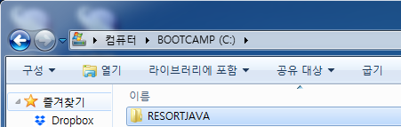
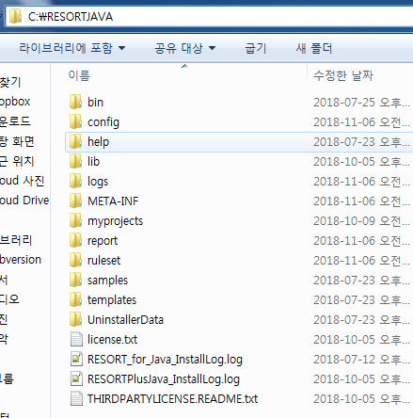
1. RESORT for Java 설치
설치파일 사용(windows)
Ⓐ
A – 배포된 RESORTJAVA.zip 파일을 C 드라이브에 압축 해제
B – 압축 해제 후 C:/RESORTJAVA 폴더
Ⓑ
설치 파일 정보
Ο제품 구성 및 설치 환경

Slide 4
1. RESORT for Java 설치
설치파일 사용(unix 계열)
1) 압축파일을 temp 디렉토리에 해제.
+- InstData(디렉토리)
+- Linux(디렉토리)
| `- install.bin(실행파일)
+- Soraris(디렉토리)
| `- install.bin(실행파일)
+- HPUX(디렉토리)
| `- install.bin(실행파일)
+- Windows(디렉토리)
|- Serial Number.txt
`- 기타 파일들
※ unix 계열용으로 별도의 압축파일 제공됨
2) JAVA_HOME 이 환경변수로 설정되었는지를 확인
환경 변수화 하는 명령어들은 다음과 같다
. export JAVA_HOME="/user/jdk" // bash 계열
. set JAVA_HOME="/user/jdk" // csh 계열
// 설치/패치시 installanywhere가 사용하는 시스템 변수.
3) 실행(inatall.bin) 파일에 실행권한을 부여.
chmod 755 install.bin
※ RESORT 의 정상작동을 위해서는 open-jdk 아닌 oracle 에서
제공하는 jdk 설치 필요
설치 파일 정보
Ο제품 구성 및 설치 환경

Slide 5
1. RESORT for Java 설치
설치파일 사용(unix 계열)
4) 설치 경로 정의.
install.properties 파일을 수정한다.
install.properties 파일이 없으면 동일 폴더에 파일을 만들고
아래 내용 복사
USER_INSTALL_DIR=/home/soft4soft/resort <- 설치경로
USER_INPUT_RESULTS=localhost
INSTALLER_UI=silent
5) 설치 명령 실행
./install.bin -f install.properties
6) 설치언어를 물어보면 1번 입력.
7) 정의된 설치경로에 자동으로 설치진행.
8) 설치후 실행시 필요한 환경정보 수정
Installed_RESORT/bin/resortj.sh 파일 수정
1) JDK 환경을 설정합니다.
2) 특정 Unix 계열에서는 라인피드(\)를 인식 못하는 경우
라인피드(\)를 제거
3) 시스템 환경설정에서 LANG 설정이 잘못 되었을 시 점검
결과가 깨지는 경우가 발생하므로 시스템에 맞게 설정.
참고) 설치시 오류 발생하면 다음과 같은 디버그 환경설정을
하고 재설치 하면서 메시지 확인 필요
. export LAX_DEBUG=true // bash 계열
. set LAX_DEBUG true // csh 계열
설치 파일 정보
Ο제품 구성 및 설치 환경

Slide 6
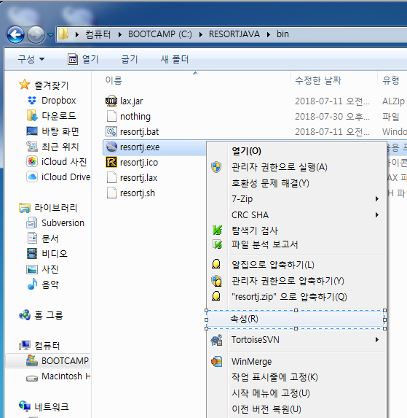
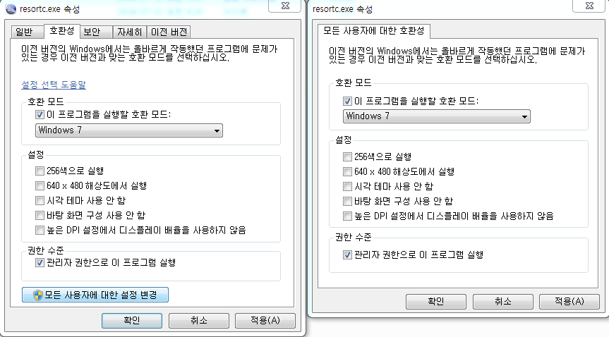
1. RESORT for Java 설치
실행파일 권한 설정
Ⓒ
C – RESORT_HOME/bin/resortjava.exe 속성 조정
D – 호환성 탭을 선택하여 호환모드 및 권한수정 설정
Ⓓ
Ⓓ
설치 파일 정보
Ο제품 구성 및 설치 환경

Slide 7
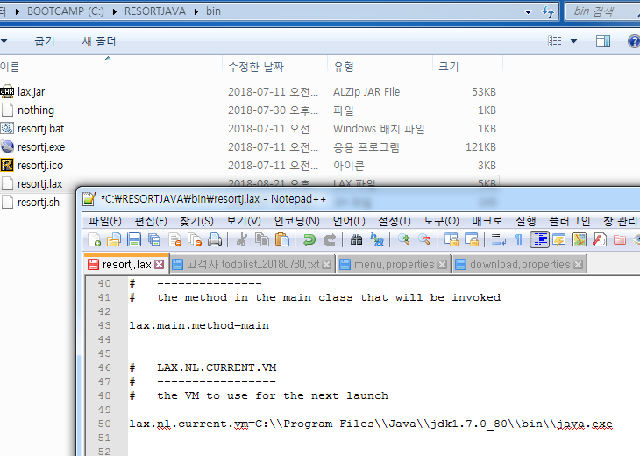
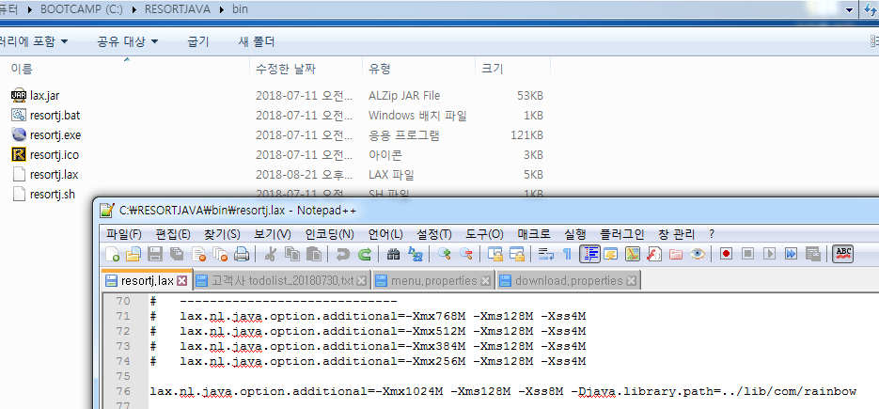
1. RESORT for Java 설치
JVM 경로 및 메모리 설정값
Ⓔ
E – RESORT_HOME/bin/resortj.lax 파일의
lax.nl.current.vm 에 사용자 환경에 맞는 java.exe 경로 설정
※ 64bit jvm 경로 설정 권장(메모리 확보차원)
기본적으로 jvm 설치시 32/64bit jvm 구분방식
F – RESORT_HOME/bin/resortj.lax 파일의
lax.nl.java.option.additional 에 사용자 환경에 맞는 java
메모리 설정
메모리 옵션 설명
구분 | 경로
64 bit | C:\Program Files\Java\jdk1.8.0_181
32 bit | C:\Program Files (x86)\Java\jdk1.8.0_181
Ⓕ
설치 파일 정보
Ο제품 구성 및 설치 환경
구분 | 설명
Xmx | 최대 Heap Size
Xms | 초기 Heap Size
Xss | Thread Stack Size

Slide 8
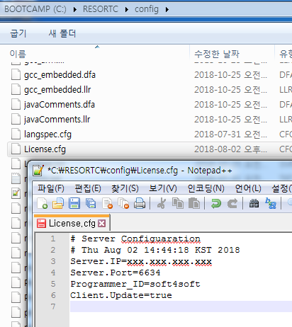
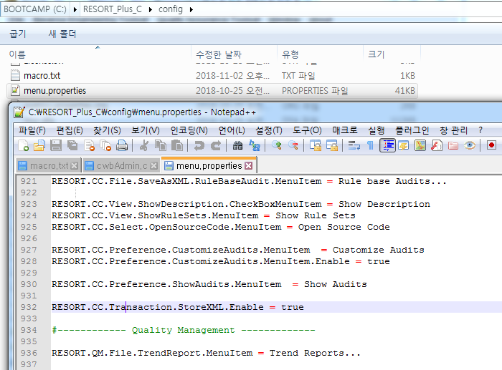
1. RESORT for Java 설치
인증을 위한 정보 , 도움말 및 룰 파일 활용을 위한 설정
Ⓖ
G – RESORT_HOME/config/License.cfg 파일의
Server.IP 에 고객사 인증서버 ip 정보입력
License.cfg 파일 구성
Server.IP=***.***.***.***
Server.Port=6633
Programmer_ID=임의입력
Client.Update=true
H – 도움말 및 룰 파일 선택 메뉴 활성화를 한 설정
이하 설정값을 true 로 변경
RESORT.CC.Preference.CustomizeAudits.MenuItem.Enable
Ⓗ
설치 파일 정보
Ο제품 구성 및 설치 환경

Slide 9
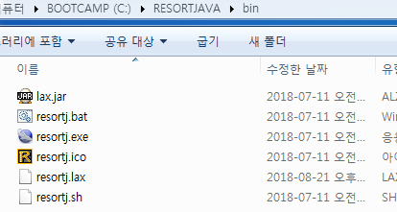
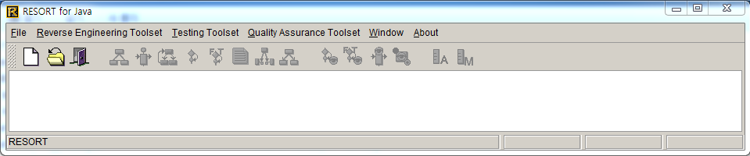
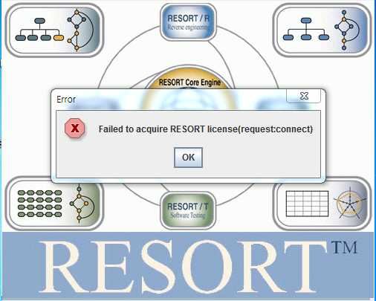
1. RESORT for Java 설치
RESORT 기동
Ⓘ
I – 정보 입력 완료 후 RESORT_HOME/bin/resortjava.exe 실행
J – 정상적으로 시작된 경우
K - 인증서버 ip 가 잘못 입력되었거나 인증서버가 서비스를
못하는 경우 발생하는 메시지
Ⓙ
설치 파일 정보
Ⓚ
Ο제품 구성 및 설치 환경

Slide 10
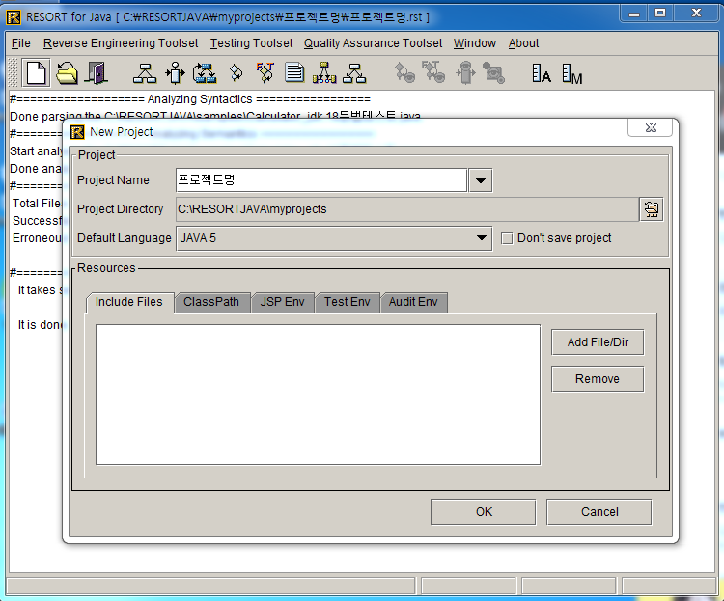
2. RESORT for Java 실행
프로젝트 환경설정(기본환경 및 분석대상소스)
Ⓐ
A – New Project 를 선택하여 프로젝트 분석환경 설정 팝업 생성
구분 | 설명
Project Name | 임의로 프로젝트 명칭을 입력
Default Langue | 언어 유형에 따른 분석 가능한 예약어 상이 JAVA5 : java 5.0 이상(java8까지 지원) JSP5 : java 5.0 이상(java8까지 지원) 확장자 jsp 대상 JAVA1.4 : java 5.0 미만 JSP1.4 : java 5.0 미만 확장자 jsp 대상
Don’t save project | 프로젝트 저장여부 Check 권장 (저장 시 수행시간 길어짐)
Include Files | 분석대상소스 선택(Add FileDir,Remove)탭 ※ 분석대상의 최상위 디렉토리 설정
설치 파일 정보
Ο제품 구성 및 설치 환경

Slide 11
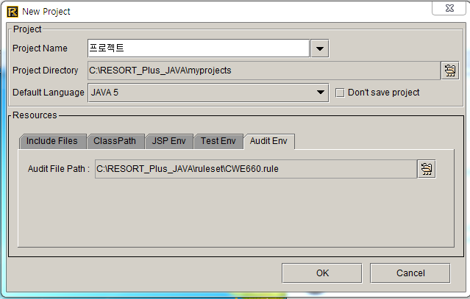
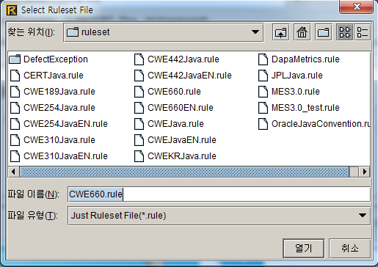
2. RESORT for Java 실행
프로젝트 환경설정
Ⓑ
B – 분석대상 프로젝트에 적용할 룰파일 및 데이터 타입별 크기 설정
구분 | 설명
Audit Env | 룰 파일 선택을 위한 탭
Audit File Path | 국내외 표준 룰 파일 선택 (RESORT_home/ruleset/~) CWE189Java : Numeric Error CWE254Java : Security Feature CWE660 : Runtime error 점검규칙 CWEKRJava : CC 인증규칙(KISA) CWE442Java : Web Problem
설치 파일 정보
Ο제품 구성 및 설치 환경

Slide 12
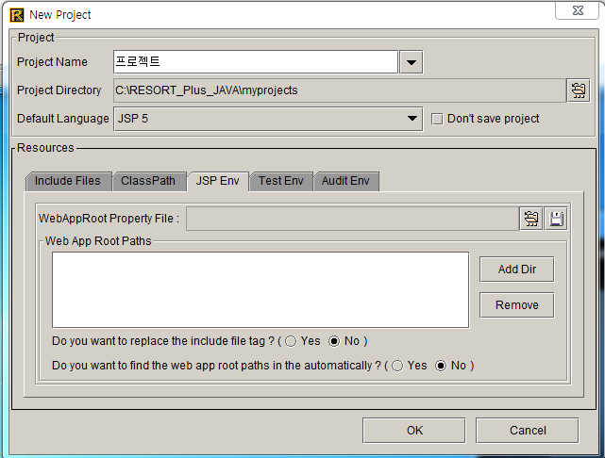
2. RESORT for Java 실행
프로젝트 환경설정(JSP only)
Ⓒ
C – 분석대상 프로젝트가 참조하는 헤더 경로
구분 | 설명
JSP Env | JSP 관련하여 설정하는 탭
Web App Root Paths | Web Root 의 경로를 지정 (Add Dir, Remove 사용)
WebAppRoot Property File | Web App Root Paths 에서 설정한 경로를 임의 파일로 저장 또는 저장된 파일을 로드
1 | Jsp에 include tag 가 존재하여 관련 파일을 include 한 후에 분석할지 여부를 지정
2 | Web root 패스를 자동으로 찾을지 여부를 지정
설치 파일 정보
①
Ο제품 구성 및 설치 환경
②

Slide 13
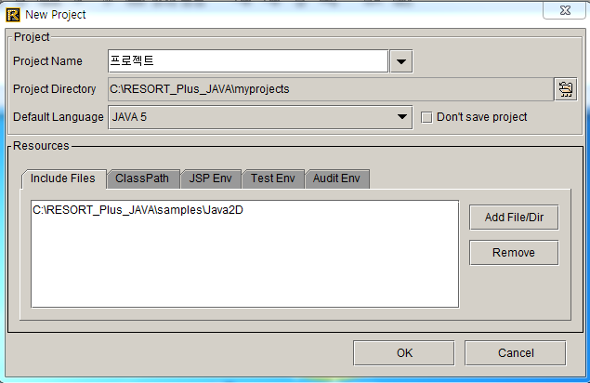
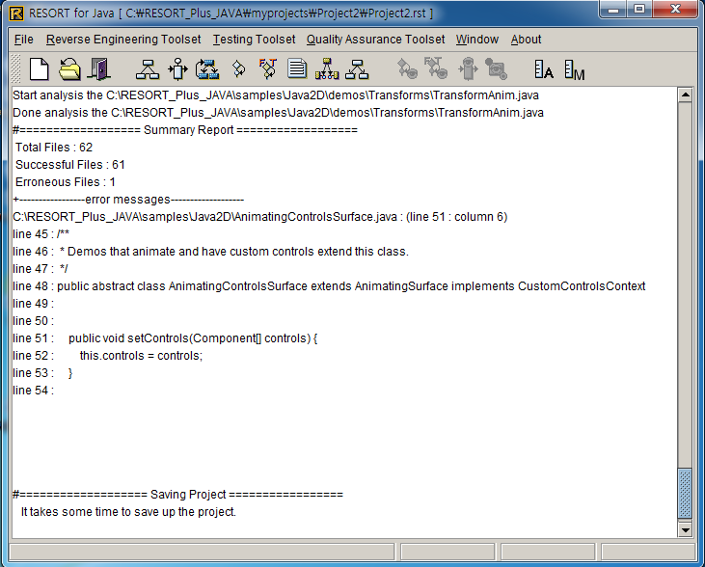
2. RESORT for Java 실행
프로젝트 생성
Ⓐ
A – 프로젝트 분석환경이 완료되면 OK 버튼 선택하여 프로젝트 생성
B – 프로젝트 생성 결과 메시지 검토
Ⓑ
구분 | 설명
Summary Report | #===== Summary Report ========== Total Files : 62 Successful Files : 61 Erroneous Files : 1 +-----------------error messages----
Error Message | 분석실패한 파일에 대한 원인 표시 ※ 분석 실패한 파일 조치방법 -분석환경 재설정 -문법적 오류 정정
설치 파일 정보
Ο제품 구성 및 설치 환경

Slide 14
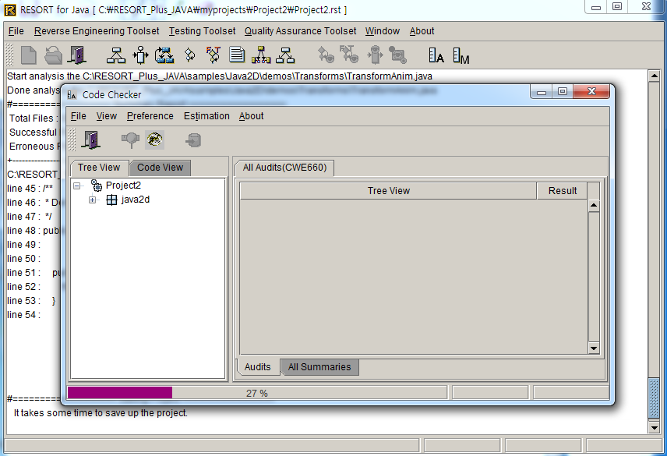

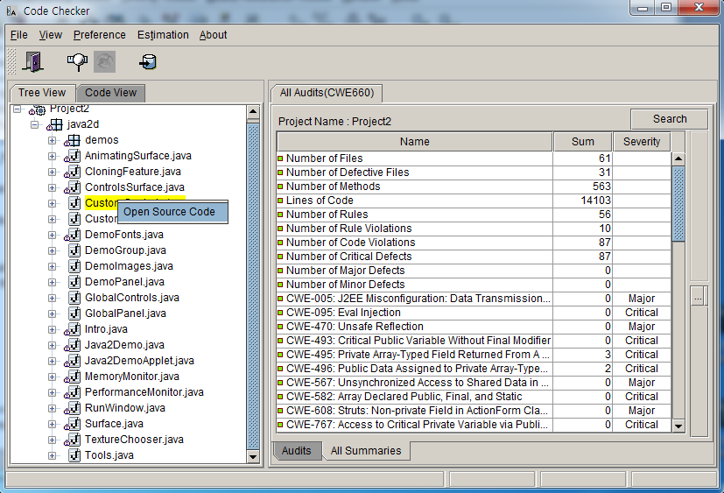
2. RESORT for Java 실행
정적분석 수행
Ⓐ
A – 프로젝트 생성후 정적분석이 가능하며 아이콘이
활성화 되면 해당 아이콘을 선택하여 정적분석 수행
B- 정적분석결과 보는 화면(소스보기)
Ⓑ
구분 | 설명
Tree View | 분석이 완료된 소스의 트리구조 해당 트리에서 Open Source Code 부메뉴를 통해 소스보기 가능
Code View | 실제 소스보기
설치 파일 정보
Ο제품 구성 및 설치 환경

Slide 15
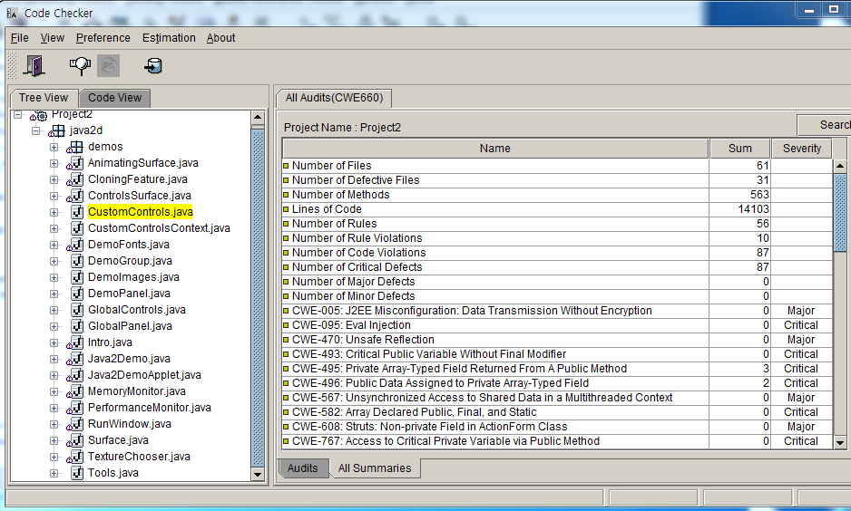
2. RESORT for Java 실행
정적분석 수행
Ⓒ
C - 정적분석결과 보는 화면(결함보기-요약)
하단의 All Summaries 탭 선택후 진행
구분 | 설명
Number of Files | 분석대상 파일수
Number of Defective Files | 결함이 있는 파일수
Number of Functions | 분석대상 함수수
Lines of Code | 분석대상 라인수
Number of Rules | 적용 검사항목수
Number of Rule Violations | 점검된 검사항목수
Number of Code Violations | 총 결함수
Number of Critical Defects | Critical 결함수
Number of Major Defects | Major 결함수
Number of Minor Defects | Minot 결함수
설치 파일 정보
Ο제품 구성 및 설치 환경

Slide 16
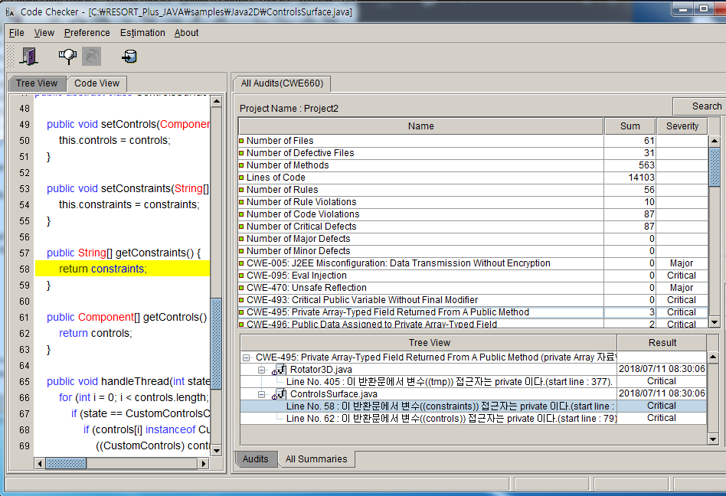
2. RESORT for Java 실행
정적분석 수행
Ⓓ
D - 정적분석결과 보는 화면(결함보기-상세)
구분 | 설명
1 | 검사항목 명칭 , 결함수, 중요도
2 | 특정 검사항목에 대한 상세 결함리스트, 메시지, 소스보기 링크
3 | 특정 결함에 대한 소스보기
①
③
설치 파일 정보
Ο제품 구성 및 설치 환경
②

Slide 17
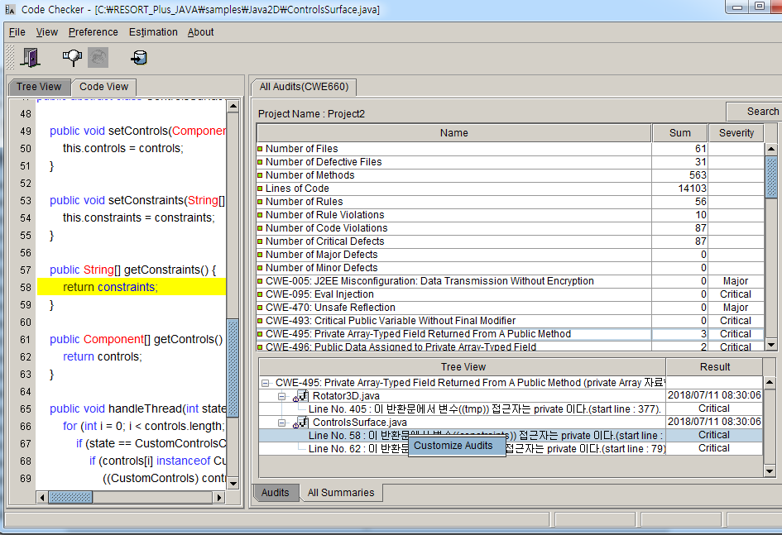
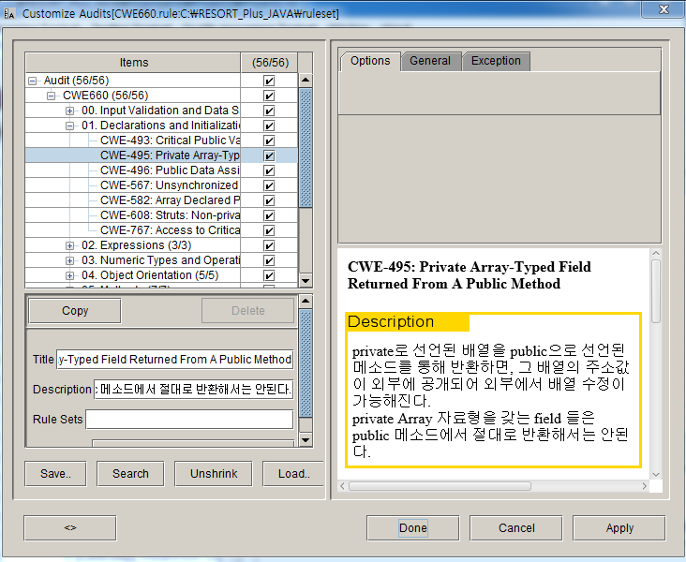
2. RESORT for Java 실행
결함 내역 도움말 보기
Ⓐ
A – 정적분석결과 도움말
상세 결함내역에서 Customize Audits 부메뉴 선택
(해당 메뉴가 비 활성되어 있으면 7page 하단 참조)
B – 점검된 내역에 대한 도움말
Ⓑ
설치 파일 정보
Ο제품 구성 및 설치 환경

Slide 18
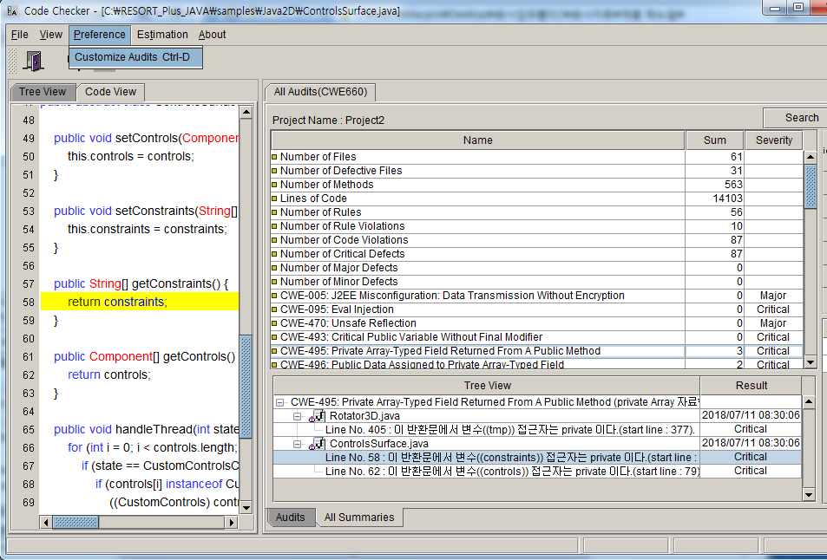
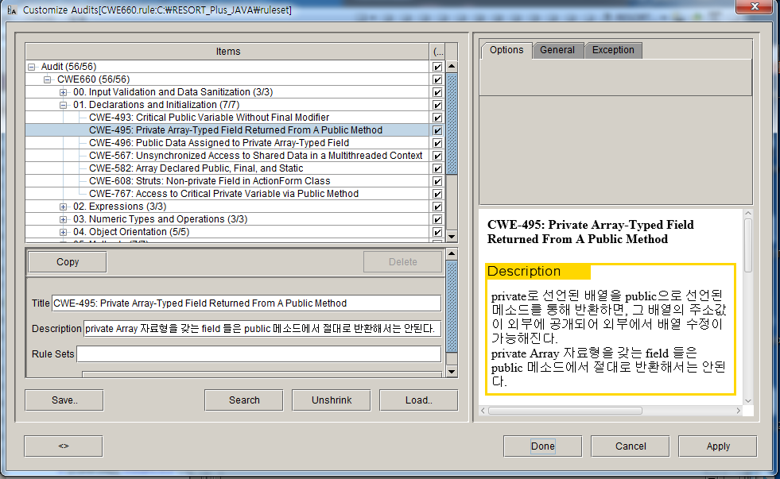
2. RESORT for Java 실행
룰 파일 변경
Ⓐ
A – Preference > Customize Audit 메뉴 선택
(해당 메뉴가 비 활성되어 있으면 7page 하단 참조)
B – Load 버튼을 통해 나오는 다이얼로그 창에서 신규 룰 파일 선택
후 Done 버튼을 이용한 정적분석 수행
(룰 파일 경로는 RESORT_HOME/ruleset 경로에 존재)
※ 소스가 변경되었다면 반드시 프로젝트 생성부터 해야 함
Ⓑ
설치 파일 정보
Ο제품 구성 및 설치 환경

Slide 19
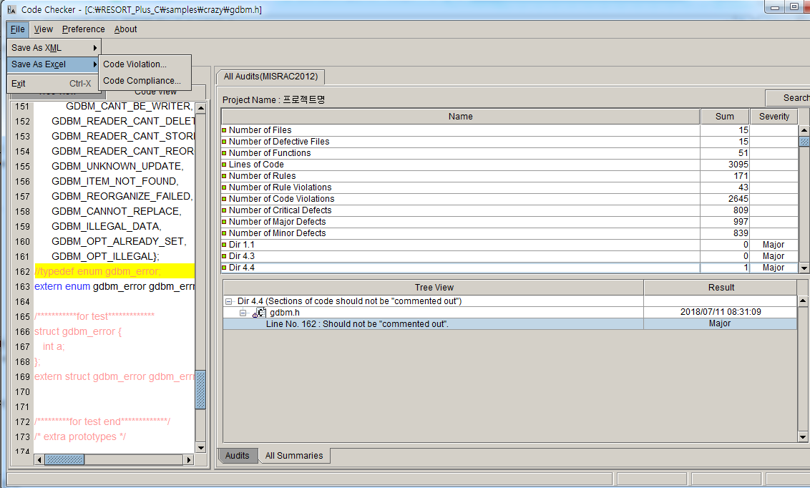
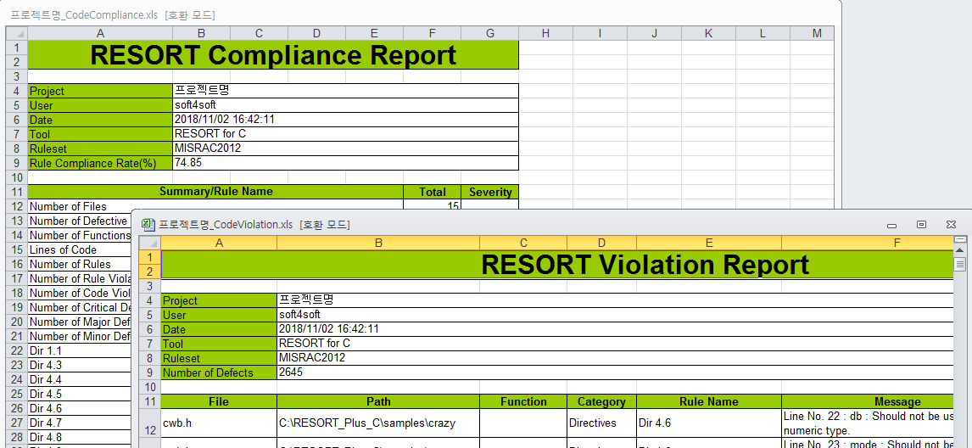
2. RESORT for Java 실행
정적분석 결과 저장
Ⓐ
A – File > Save As Excel > Code Violation, Code Compliance
메뉴를 통하여 점검결과 Excel 형태 저장
구분 | 설명
Code Violation | 상세 결함 내역
Code Compliance | 결함 요약 내역
설치 파일 정보
Ο제품 구성 및 설치 환경

Slide 20
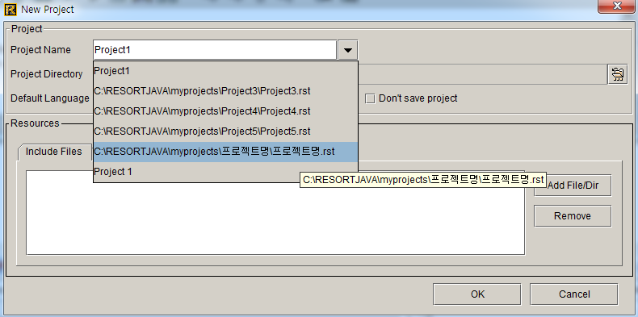
2. RESORT for Java 실행
정적분석 재수행
Ⓐ
A – 정적분석 재수행
소스가 변경된 경우에 기존의 프로젝트 분석환경을 재활용하는
방법으로 New Project 를 통해 나타나는 프로젝트 생성 성차에서
프로젝트 이름 입력창에서 리스트 박스를 선택하여 기존에 생성
한 프로젝트명.rst 파일을 선택
설치 파일 정보
Ο제품 구성 및 설치 환경

Slide 21
3. 정적분석 관련 로그
분석 실패의 경우
Compile Error 가 나는 경우 원인을 확인 후 아래와 같은 조치가 필요함
(Resort 에서는 최소한의 문법구조를 준수하지 않는 경우에 한하여 분석실패가 발생함)
-문법적인 에러인 경우
1) 시작 중괄호가 있으나 끝나는 중괄호가 없는 경우
2) 변수 선언 및 함수 호출 후 세미콘론이 누락되는 경우
3) 함수명 및 변수명에 한글이 포함된 경우 등...
C:\RESORT_Plus_JAVA\samples\Java2D\AnimatingControlsSurface.java : (line 51 : column 6)
line 45 : /**
line 46 : * Demos that animate and have custom controls extend this class.
line 47 : */
line 48 : public abstract class AnimatingControlsSurface extends AnimatingSurface implements CustomControlsContext
line 49 :
line 50 :
line 51 : public void setControls(Component[] controls) {
line 52 : this.controls = controls;
line 53 : }
line 54 :
설치 파일 정보
Ο제품 구성 및 설치 환경

Slide 22
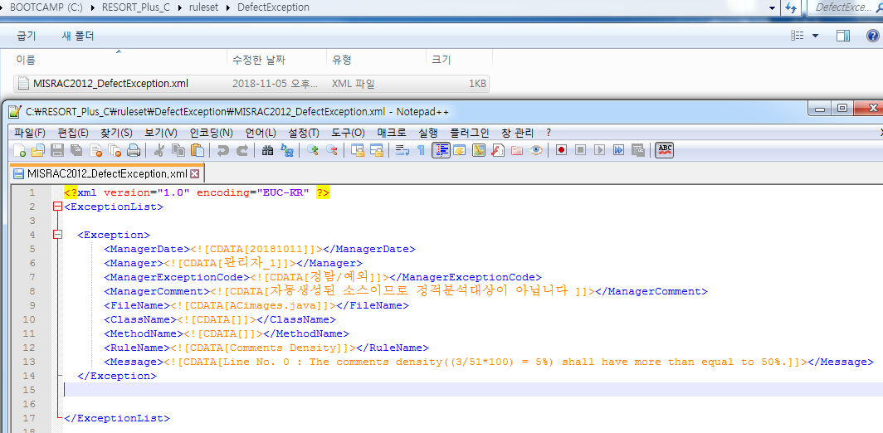
4. 정적분석 결함 예외처리
예외처리하는 방법(only 인증서버)
Ⓐ
A – 예외 등록시 향후 정적분석 결과에서 제외됨
(RESORT_home/ruleset/DefectException/룰명칭_
DefectException.xml 에 기술)
<ExceptionList> ~ </ExceptionList> 사이에 추가하는 방식
<Exception>
<ManagerDate><![CDATA[20181011]]></ManagerDate> //등록일자
<Manager><![CDATA[관리자_1]]></Manager> //등록요청자
<ManagerExceptionCode><![CDATA[정탐/예외]]></ManagerExceptionCode>
<ManagerComment><![CDATA[자동생성된 소스이므로 정적분석대상이 아닙니
다 ]]></ManagerComment> //예외사유
<FileName><![CDATA[ACimages.java]]></FileName>
<ClassName><![CDATA[]]></ClassName> //해당사항없으면 공란입력
<MethodName><![CDATA[]]></MethodName> //해당사항없으면 공란입력
<RuleName><![CDATA[Comments Density]]></RuleName>
<Message><![CDATA[Line No. 0 : The comments density((3/51*100) = 5%) shall
have more than equal to 50%.]]></Message>
</Exception>
※ 결함에 대한 상세 정보는 반드시 엑셀보고서의 값 활용
※ ManagerExceptionCode 는 아래와 같이 분류
설치 파일 정보
Ο제품 구성 및 설치 환경
구분 | 설명
오탐 | 오탐이므로 예외 요청
긴급예외 | 긴급으로 인한 예외 요청
정탐/예외 | 정탐이지만 개발환경상 예외 요청

Slide 23
5. RESORT for Java Patch
RESORT Patch (only 인증서버)
RESORT 제품에 업그레이드가 발생한 경우 운영자는 이하 순서로 인증서버 업데이트
1) RESORT for Java 종료
2) soft4soft 에서 제공하는 patch.jar 파일 다운로드
3) patch.jar 파일을 RESORT_HOME 에 복사 후 콘솔에서 jar xvf patch.jar 입력
※ jar 명령은 jdk_home/bin 디렉토리가 path 에 등록되어 있어야 함
4) RESORT_HOME/config/menu.properties 파일에서 아래의 내역 수정
[수정전]RESORT.CC.Preference.CustomizeAudits.MenuItem.Enable=false
[수정후]RESORT.CC.Preference.CustomizeAudits.MenuItem.Enable=true
5) RESORT_HOME/config/download.properties 파일에서 아래의 내역 수정
Resort.Patch.Date 의 값을 오늘일자로 수정
6) RESORT for Java 시작
※ 인증서버가 최신으로 업데이트 되면 각각의 Client Pc 동기화는 자동으로 진행됨

Slide 24
5. RESORT for Java Patch
RESORT Patch (only 인증서버 – unix 계열)
1) 압축파일을 temp 디렉토리에 해제.
+- InstData(디렉토리)
+- Linux(디렉토리)
| `- patch.bin(실행파일)
+- Soraris(디렉토리)
| `- patch.bin(실행파일)
+- HPUX(디렉토리)
| `- patch.bin(실행파일)
+- Windows(디렉토리)
`- 기타 파일들
※ unix 계열용으로 별도의 압축파일 제공됨
2) JAVA_HOME 이 환경변수로 설정되었는지를 확인
환경 변수화 하는 명령어들은 다음과 같다
. export JAVA_HOME="/user/jdk" // bash 계열
. set JAVA_HOME="/user/jdk" // csh 계열
// 설치/패치시 installanywhere가 사용하는 시스템 변수.
3) 실행(patch.bin) 파일에 실행권한을 부여.
chmod 755 patch.bin
설치 파일 정보
Ο제품 구성 및 설치 환경

Slide 25
5. RESORT for Java Patch
RESORT Patch (only 인증서버 – unix 계열)
4) 설치 경로 정의.
patch.properties 파일을 수정한다.
patch.properties 파일이 없으면 동일 폴더에 파일을 만들고
아래 내용 복사
USER_INSTALL_DIR=/home/soft4soft/resort <- 설치경로
USER_INPUT_RESULTS=localhost
INSTALLER_UI=silent
5) 설치 명령 실행
./patch.bin -f patch.properties
6) 설치언어를 물어보면 1번 입력.
7) 정의된 설치경로에 자동으로 패치진행.
참고) 패치시 오류 발생하면 다음과 같은 디버그 환경설정을
하고 재패치 하면서 메시지 확인 필요
. export LAX_DEBUG=true // bash 계열
. set LAX_DEBUG true // csh 계열
설치 파일 정보
Ο제품 구성 및 설치 환경

Slide 26
Q&A
본사: 서울 서초구 서운로1길 34 한국산업기술보호협회 3층
R&D: 대전광역시 유성구 가정로 218 ETRI 융합기술센터 501호
Tel : 02-553-9463~4

